Slide 1
«Умная» информационная безопасность
Секция 2 «Современные средства защиты «умных» объектов»
IV Открытая научно-практическая студенческая конференция
«Безопасность человека в информационном пространстве»
Автор: Ю. А. Баукова, студентка ОГБПОУ «СПК»
Руководитель: О.Ю. Устименко, преподаватель ОГБПОУ «СПК»

Slide 2

«Умная» информационная безопасность - …
это состояние защищённости информационной среды для объектов жизнедеятельности человека.

Slide 3
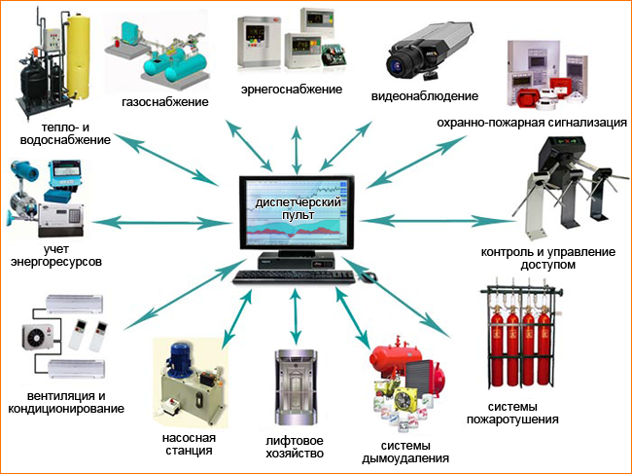
«Умный объект»

Slide 4
Угрозы «умной» информационной безопасности
Нарушение конфиденциальности информации
Нарушение целостности информации
Нарушение доступности информации

Slide 5
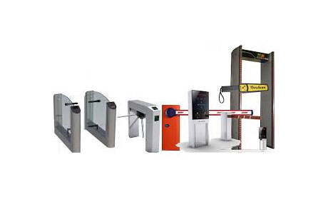
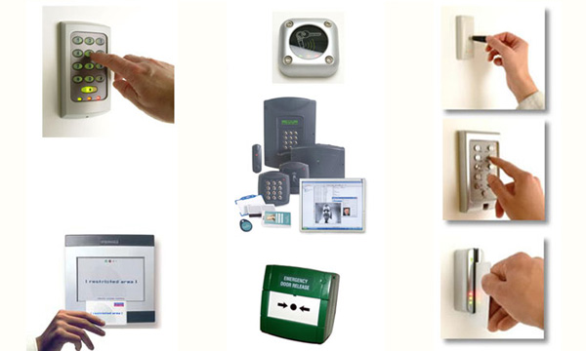
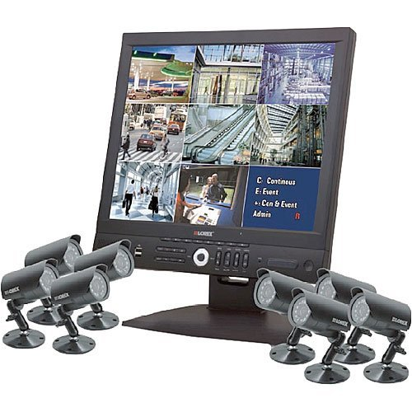
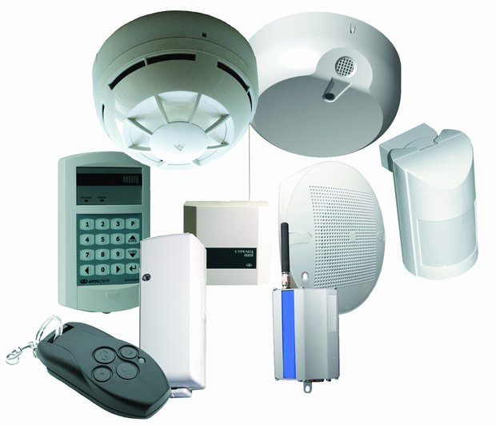
Применение «умной» информационной безопасности
Средства инженерной защиты (турникеты, шлагбаумы и пр.
Система контроля и управления доступом в помещения
Охранная сигнализация, система охраны периметра
Системы видеонаблюдения и охранного телевидения

Slide 6
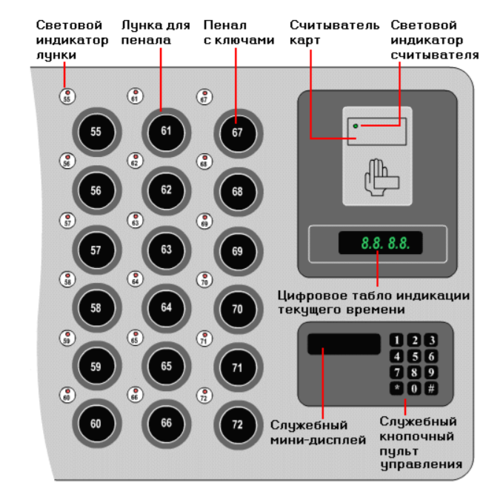
Электронная ключница
(Key Management System)

Slide 7
Характеристики электронной ключницы
Наименование | Характеристика
Надежность | Ключи хранятся в контейнере (пенале) из нержавеющей стали. Каждый пенал индивидуально заперт в своей ячейке.
Ответственность | Каждое извлечение пенала отслеживается по времени, дате и коду пользователя. На одну ячейку может быть заведено до 99 пользователей.
Системная гибкость | Возможность работы панели пеналов в автономном режиме.
Коды пользователя | Каждая панель предоставляет пользователям до 1920 независимых кодов.
Внутренняя память | До 3000 тысяч сообщений.
Дополнительные возможности | Формирование сигнала тревоги при возникновении нештатных ситуаций. Наличие внесистемных устройств (ВУ), позволяющее стыковать панель пеналов с системой телевизионного наблюдения. Функция аварийной выдачи ключей.

Slide 8
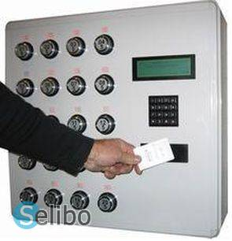
Средний ценовой диапазон
от 8 000 руб. до 400 000 руб.
Цена зависит:
от количества пользователей (ключей);
габаритов электронной ключницы;
используемого программного обеспечения;
где и на каком объекта применяется;
назначения безопасности.

Slide 9
Спасибо за внимание!

